Slide 1

Hệ thống trắc nghiệm THPT Lý Thường Kiệt
Giáo viên hướng dẫn: Nguyễn Ngọc Khương
Sinh viên thực hiện : Đinh Công Tân
Lớp : CNTT.K15B

Slide 2
Nội dung tìm hiểu
ASP.NET MVC
Xây dựng hệ thống trắc nghiệm THPT
Tài liệu tham khảo:
https://www.asp.net/
https://www.w3schools.com/asp/default.asp
TEDU Channel
Công cụ:
Visual Studio 2017 Community
SQL Server Management Studio 17
Theme: bootstrap 3.7 + Gentellela, Font Awesome

Slide 3
ASP.NET
ASP.NET là một nền tảng ứng dụng web (web application framework) được phát triển và cung cấp bởi Microsoft
Nguồn tài nguyên tham khảo:
Tài liệu tham khảo về ASP.NET
Tài liệu về cấu hình trong ASP.NET
Session State trong ASP.NET

Slide 4
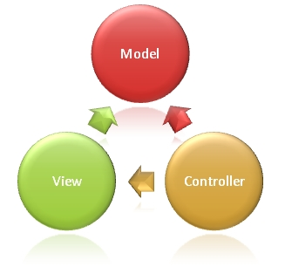
ASP.NET MVC
Mô hình MVC là mô hình kiến trúc phần mềm với 3 thành phần Models, Views, và Controller
Model:
Chứa tất cả các nghiệp vụ logic, các phương thức xử lý, truy xuất database, những đối tượng mô tả dữ liệu như Class, hàm xử lý
View:
View được tiếp nhận dữ liệu từ controller và tiến hành hiển thị nội dung đến giao diện người dùng bằng mã HTML
Controller:
Controller là thành phần xử lý tương tác người dùng, làm việc với các Model, và cuối cùng là chọn một View để hiển thị.

Slide 5
ASP.NET MVC
Ưu điểm:
Dễ dàng lập trình, nâng cấp, debug và test ứng dụng nhờ được chia thành các thành phần độc lập,
Thích hợp cho các dự án lớn, gồm nhiều người giúp dễ dàng làm việc và phân chia công việc với các thành viên
Nhược điểm:
Không thích hợp cho dự án nhỏ do bạn sẽ phải tốn nhiều thời gian cho quá trình phát triển theo mô hình MVC.
https://www.asp.net/mvc

Slide 6
Hệ thống trắc nghiệm THPT
Mục tiêu:
Xây dựng hệ thống thi trắc nghiệm trên web
Chức năng:
Ngân hàng câu hỏi và đề bài
Quản lý thí sinh
Hình thức thi trắc nghiệm có âm thanh và hình ảnh. Kết quả được tính tự động
Các chức năng phụ khác
Giao diện
Hạn chế còn tồn tại

Slide 7
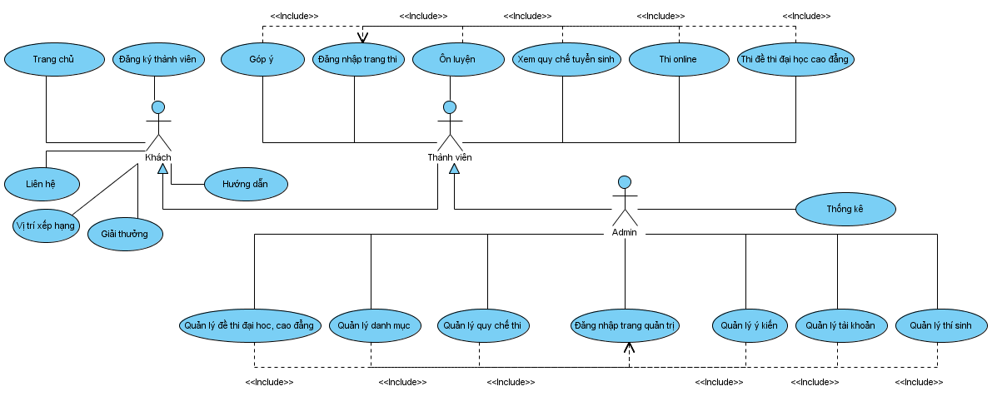
Hệ thống trắc nghiệm THPT
Biểu đồ Uscase

Slide 8
Hệ thống trắc nghiệm THPT
Định hướng phát triển:
Xây dựng 1 website trắc nghiệm hoàn thiện
Đưa website đến tất cả mọi người có nhu cầu thi thử và ôn luyện
Khắc phục những hạn chế tồn tại
Tối ưu code

